Slide 1
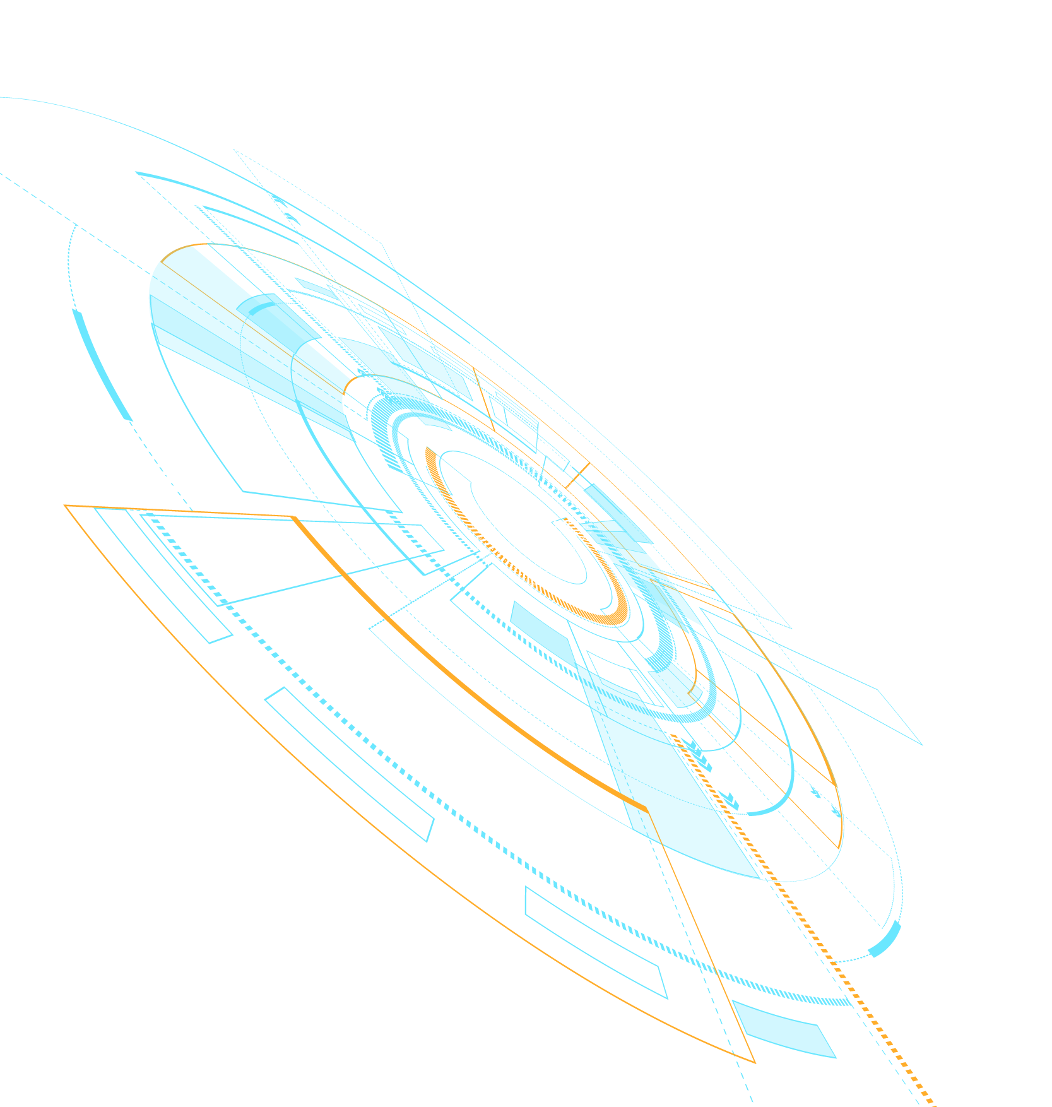

2.2
从正则表达式到DFA

Slide 2


2.2.3DFA的化简
规范声明
词法分析器
生成器
MYT算法
子集构造算法
Hopcroft 最小化算法
正则表达式
NFA
DFA
词法分析器代码

Slide 3
2.2.3DFA的化简
规范声明
词法分析器
生成器
MYT算法
子集构造算法
Hopcroft 最小化算法
正则表达式
NFA
DFA
词法分析器代码

Slide 4
2.2.3DFA的化简
将(a|b)*ab的NFA转换为DFA
ε
NFA
ε
2
a
3
ε
开始
ε
ε
a
b
0
1
6
7
8
9
ε
4
b
5
ε
ε
b
C
b
a
b
DFA
开始
A
a
b
B
D
a
a

Slide 5
2.2.3DFA的化简
(a|b)*ab的DFA
b
C
b
a
b
DFA
开始
A
a
b
B
D
a
a
b
b
开始
a
b
0
1
2
a
a

Slide 6
2.2.3DFA的化简
(a|b)*ab的DFA
b
C
b
a
b
DFA
开始
A
a
b
B
D
a
A和C都不是接受状态;
a
对任意的输入, 它们总是转到同一个状态.
b
b
开始
a
b
0
1
2
a
a

Slide 7

2.2.3DFA的化简
Hopcroft算法
Split (G)
G 是一个状态集合
输出T₁, …, T_{n}. 其中 G = T₁ ∪ T₂ ∪ … ∪ T_{n,} 并且T_{i} ∩ T_{j} = Φ.
for （每个字母表中的符号 a ）{
if (a可以分解 G) {
将S分解为 T₁, …, T_{n}
return T₁, …, T_{n}
}
}
return G

Slide 8
2.2.3DFA的化简
Hopcroft算法
Split (G)
G 是一个状态集合
输出T₁, …, T_{n}. 其中 G = T₁ ∪ T₂ ∪ … ∪ T_{n,} 并且T_{i} ∩ T_{j} = Φ.
for （每个字母表中的符号 a ）{
if (a可以分解 G) {
将G分解为 T₁, …, T_{n}
return T₁, …, T_{n}
}
}
return G

Slide 9
2.2.3DFA的化简
Hopcroft算法
Split (G)
G 是一个状态集合
输出T₁, …, T_{n}. 其中 G = T₁ ∪ T₂ ∪ … ∪ T_{n,} 并且T_{i} ∩ T_{j} = Φ.
for （每个字母表中的符号 a ）{
if (a可以分解 G) {
将G分解为 T₁, …, T_{n}
return T₁, …, T_{n}
}
}
return G

Slide 10
2.2.3DFA的化简
Hopcroft算法
输入: 一个DFA D, 其状态集合S, 字母表Σ, 开始状态s₀,
接受状态集合F.
输出: 一个DFA D’, 它和D接受相同的语言, 且状态数最少.
首先构造包含两个状态集合 F 和 S-F 的划分, Π = {F, S-F}.
while (true) {
Π’ = Φ
for (Π 中的每一个状态集合G) {
T1, …, Tn = Split(G)
Π’ = Π’ ∪ {T1, …, Tn}
}
if (Π’ == Π) {
return Π
} else {
Π = Π’
}
}

Slide 11
2.2.3DFA的化简
Hopcroft算法
输入: 一个DFA D, 其状态集合S, 字母表Σ, 开始状态s₀,
接受状态集合F.
输出: 一个DFA D’, 它和D接受相同的语言, 且状态数最少.
首先构造包含两个状态集合 F 和 S-F 的划分, Π = {F, S-F}.
while (true) {
Π’ = Φ
for (Π 中的每一个状态集合G) {
T1, …, Tn = Split(G)
Π’ = Π’ ∪ {T1, …, Tn}
}
if (Π’ == Π) {
return Π
} else {
Π = Π’
}
}

Slide 12
2.2.3DFA的化简
Hopcroft算法
输入: 一个DFA D, 其状态集合S, 字母表Σ, 开始状态s₀,
接受状态集合F.
输出: 一个DFA D’, 它和D接受相同的语言, 且状态数最少.
首先构造包含两个状态集合 F 和 S-F 的划分, Π = {F, S-F}.
while (true) {
Π’ = Φ
for (Π 中的每一个状态集合G) {
T1, …, Tn = Split(G)
Π’ = Π’ ∪ {T1, …, Tn}
}
if (Π’ == Π) {
return Π
} else {
Π = Π’
}
}

Slide 13
2.2.3DFA的化简
Hopcroft算法
输入: 一个DFA D, 其状态集合S, 字母表Σ, 开始状态s₀,
接受状态集合F.
输出: 一个DFA D’, 它和D接受相同的语言, 且状态数最少.
首先构造包含两个状态集合 F 和 S-F 的划分, Π = {F, S-F}.
while (true) {
Π’ = Φ
for (Π 中的每一个状态集合G) {
T1, …, Tn = Split(G)
Π’ = Π’ ∪ {T1, …, Tn}
}
if (Π’ == Π) {
return Π
} else {
Π = Π’
}
}

Slide 14
2.2.3DFA的化简
Hopcroft算法
输入: 一个DFA D, 其状态集合S, 字母表Σ, 开始状态s₀,
接受状态集合F.
输出: 一个DFA D’, 它和D接受相同的语言, 且状态数最少.
首先构造包含两个状态集合 F 和 S-F 的划分, Π = {F, S-F}.
while (true) {
Π’ = Φ
for (Π 中的每一个状态集合G) {
T1, …, Tn = Split(G)
Π’ = Π’ ∪ {T1, …, Tn}
}
if (Π’ == Π) {
return Π
} else {
Π = Π’
}
}
对Π 中的每一个状态集合G,
G中的每个状态都是等价的.

Slide 15
2.2.3DFA的化简
Hopcroft算法
Split (G)
G 是一个状态集合
输出T₁, …, T_{n}. 其中 G = T₁ ∪ T₂ ∪ … ∪ T_{n,} 并且T_{i} ∩ T_{j} = Φ.
for （每个字母表中的符号 a ）{
if (a可以分解 G) {
将G分解为 T₁, …, T_{n}
return T₁, …, T_{n}
}
}
return S

Slide 16
2.2.3DFA的化简
Π = {G₁, G₂, …, G_{n}}, 判断符号a是否可以分解G_{i}
a
G_{i}
对G_{i}中的每一个状态, 经过符号a可以到达的状态属于哪个状态集合.

Slide 17
2.2.3DFA的化简
Π = {G₁={A, B, C}, G₂={D}}, 判断符号b是否可以分解G₁
b
G₁
如果这些转换到达的状态落入当前划分的不同组, 我们就说b可以分解G₁.
A
C
B
B
G₁
C
C
G₂
G₁
将G₁划分为多个组, 使得同组的s_{i}和s_{j}经过符号b到达同一个组的状态.
b
C
G₁ {A, B, C} 划分为 {A, B} 和 {C}.
b
a
b
DFA
开始
A
a
b
B
D
a
a

Slide 18
2.2.3DFA的化简
示例1: (a|b)*ab的DFA
b
C
b
a
b
DFA
开始
A
a
b
B
D
a
a
首先构造Π = { {A, B, C}, {D} }
b
b
Split({A, B, C}) 得到 {A, C} {B};
因此 Π = { {A, C}, {B}, {D} }
开始
a
b
AC
B
D
Split({A, C}) 得到 {A, C};
因此 Π = { {A, C}, {B}, {D} }
a
a

Slide 19
2.2.3DFA的化简
示例1: (a|b)*(aa|bb)(a|b)* 的DFA
a
b
a
b
B
D
D
开始
a
A
a
b
b
a
b
a
C
b
F
a
G
DFA
b
首先构造Π = { {A, B, C}, {D, E, F, G} }
b
B
a
开始
DEFG
Split({A, B, C}) 得到 {A, C} {B};
Split({D, E, F, G}) 得到 {D, E, F, G}
因此 Π = { {A, C}, {B}, {D, E, F, G} }
A
a
b
a,b
a
C
b
Split({A, C}) 得到 {A} {C};
因此 Π = { {A} {C}, {B}, {D, E, F, G} }

Slide 20
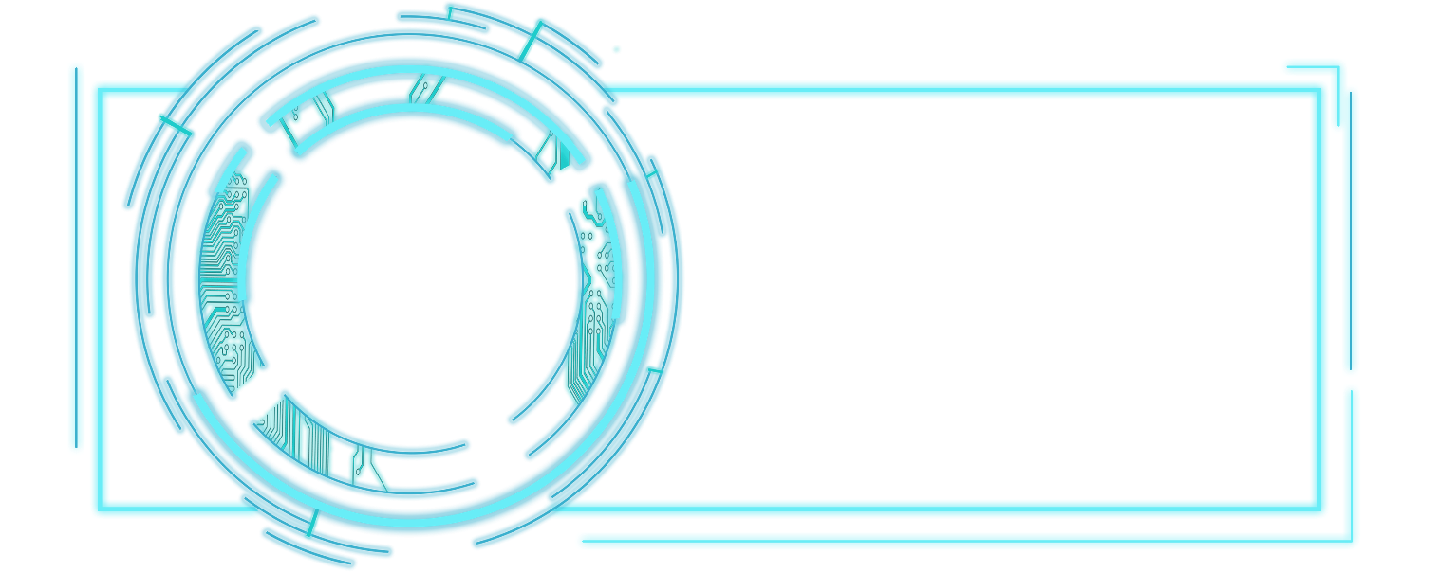

编译原理
苏州大学 李军辉

